Slide 1

Sortări
C++

Slide 2
Sortările prezentate sunt următoarele:
Merge Sort
Radix Sort
Shell Sort
Bucket Sort
Heap Sort

Slide 3

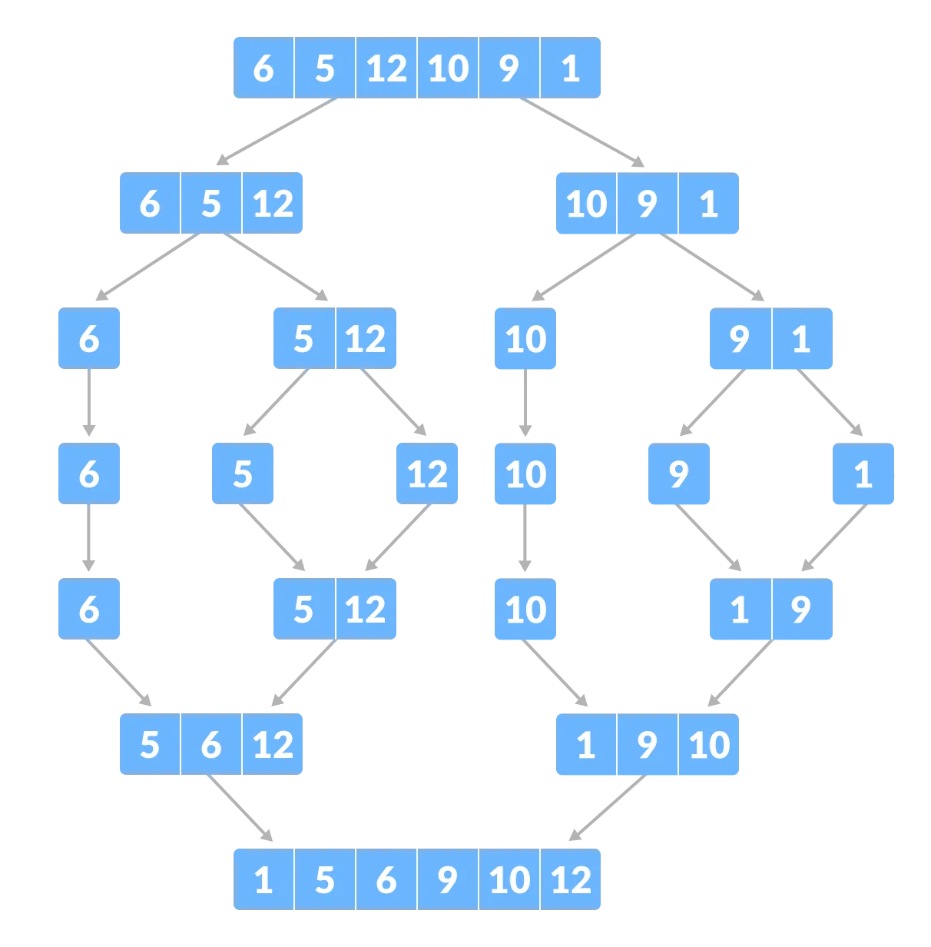
Merge Sort
Merge sort (sortarea prin interclasare) este un algoritm de tip Divide et impera care are complexitatea O(n log n). Este o sortare stabilă, bazată pe comparări, al cărei dezavantaj este reprezentat de memoria suplimentară utilizată.

Slide 4
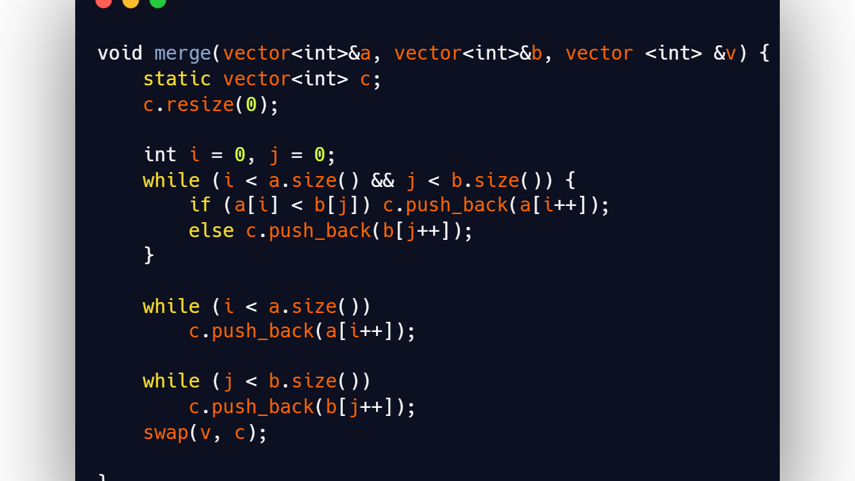
Timp obținut în majoritatea cazurilor:
10³ elemente: ~0 ms (similar cu sortarea STL)
10⁶ elemente: ~380 ms (~2,4 ori mai lent decât sortarea STL)
10⁸ elemente: ~42 s (~1,8 ori mai lent decât sortarea STL)

Slide 5
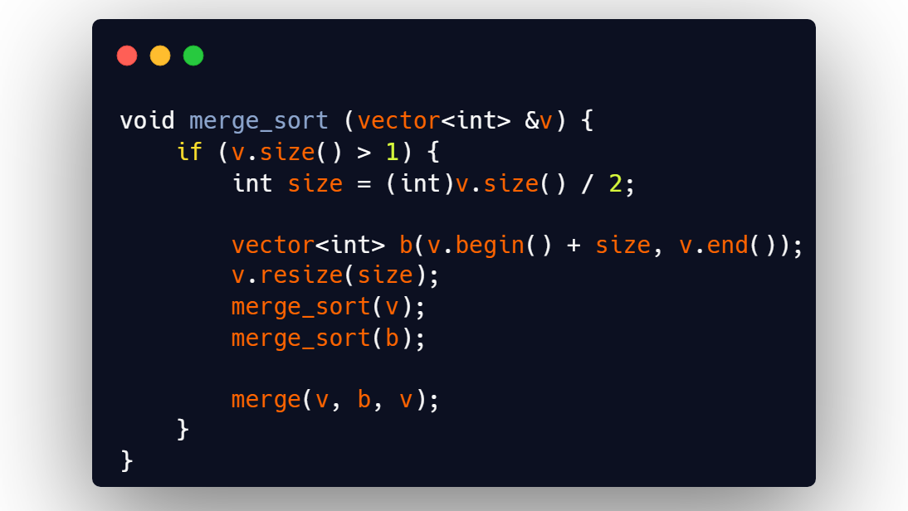
Cazuri deosebite:
Algoritmul a fost testat atât pe numere mai mari, cât și pe numere mai mici, însă nu s-a constatat o variație semnificativă.
Pentru vector sortat descrescător, este de aproximativ 15-20% mai rapid decât pentru ordine generată random, iar pentru vector deja sortat crescător este mai rapid decât pentru celelalte, însă diferența nu este una considerabilă.

Slide 6
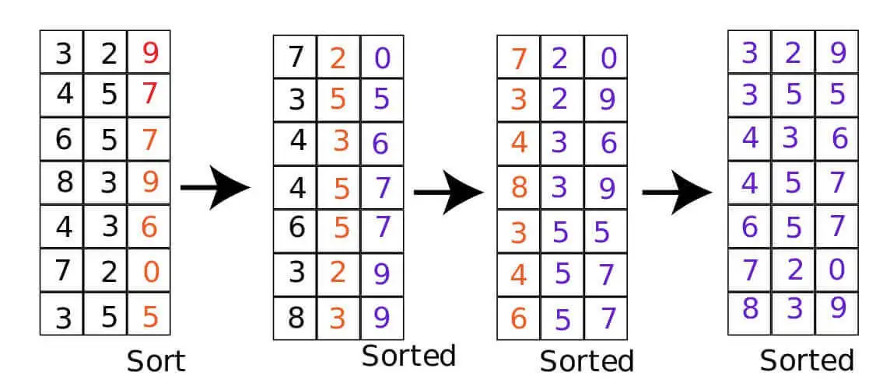
Radix Sort

Slide 7
Radix Sort
Radix sort este o sortare stabilă bazată pe numărare, ce poate fi implementată în mai multe baze și care este cunoscută sub două forme:
MSD (Most Significant Digit)
LSD (Least Significant Digit)
Varianta aleasă este LSD.

Slide 8
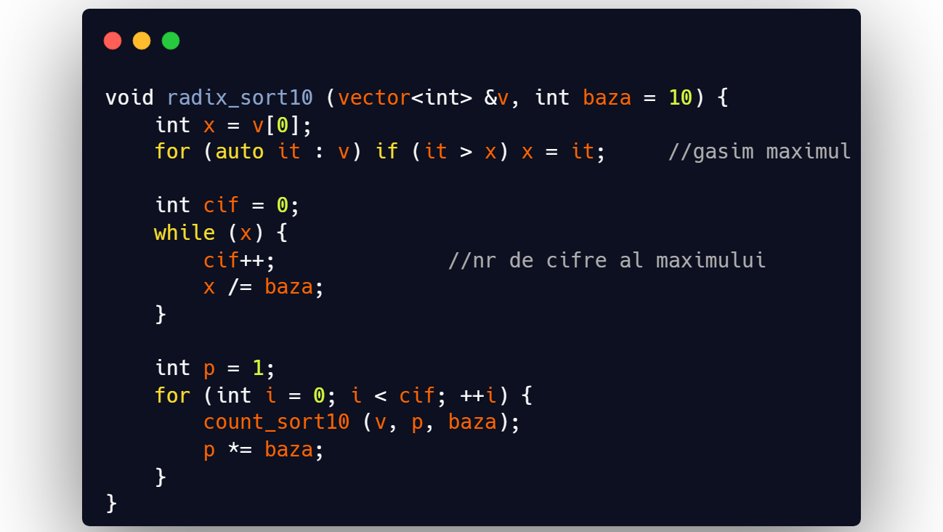
Radix Sort – baza 10
Timp obținut în majoritatea cazurilor:
10³ elemente: ~0 ms (similar cu sortarea STL)
10⁶ elemente: ~50 ms (~3 ori mai rapid decât sortarea STL)
10⁸ elemente: ~5 s (~4 ori mai rapid decât sortarea STL)
Timpii de mai sus au fost obținuți pentru numere generate random, având aproximativ 5 cifre.

Slide 9
Radix sort
Rapiditatea algoritmului crește odată cu baza (dezavantajul este că crește și memoria auxiliară). Astfel, pentru baza 20 timpul este de aproximativ 20% mai bun, iar pentru baza 3 timpul este de aproximativ 40% mai slab. O observație importantă este aceea că 3 si 20 nu sunt puteri de 2. Pentru baza 8 spre exemplu, testată pe aceeași implementare, timpul obținut este aproape identic cu cel din baza 10.

Slide 10
Radix sort cu operatii pe biti
În continuare vom analiza rezultatele obținute pentru baze puteri ale lui 2, testate pe o implementare care utilizează operații pe biți.
Trebuie menționat că algoritmul de Radix sort își pierde din performanță atunci când numerele sortate sunt foarte mari, însă continuă să depășească mereu sortarea STL.
Bazele pe care le vom vizualiza sunt 2², 2⁸, precum și 2¹⁶.

Slide 11
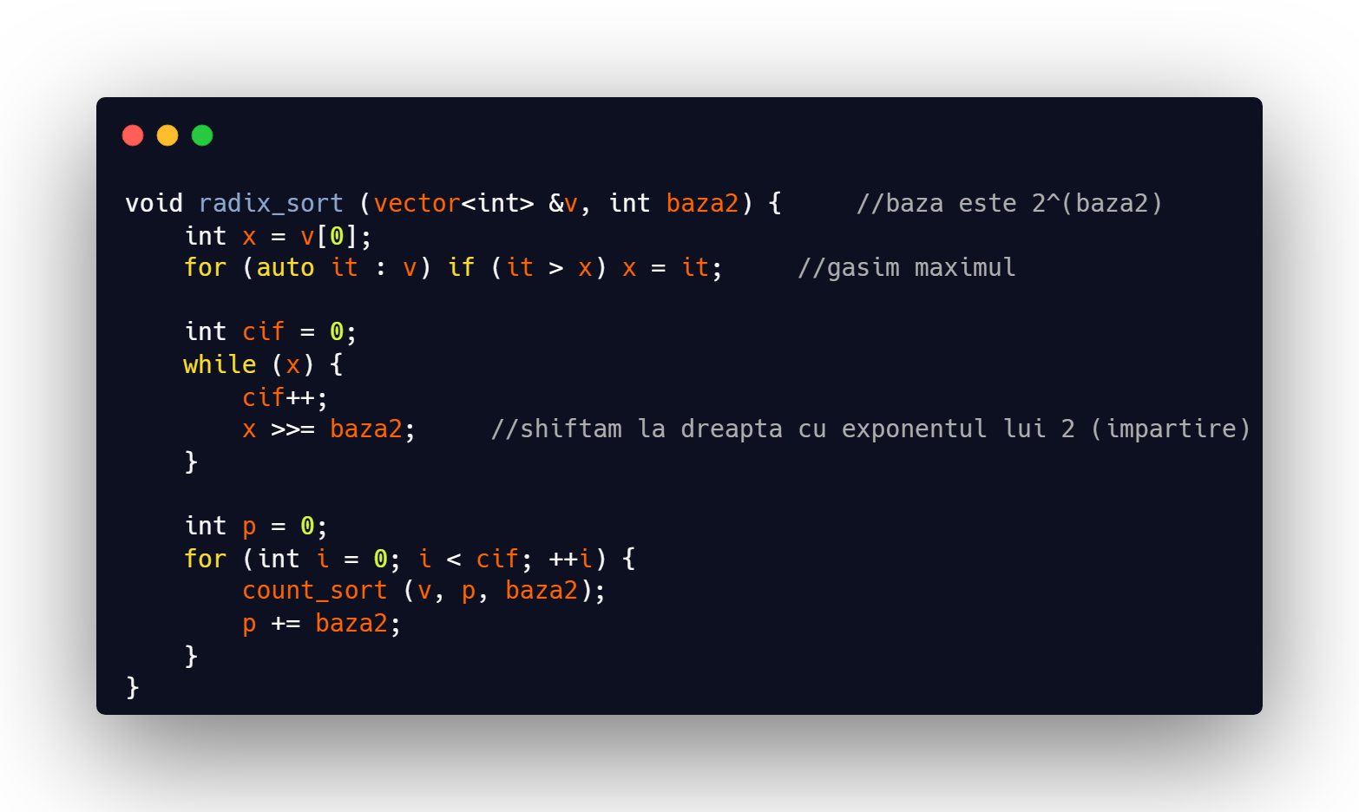
Radix Sort baza 2²
10³ elemente: ~0 ms (similar cu sortarea STL)
10⁶ elemente: ~70 ms (~2 ori mai rapid decât sortarea STL)
10⁸ elemente: ~7 s (~2,5 ori mai rapid decât sortarea STL)
Pentru numere mai mari (aproximativ 10 cifre), algoritmul este în medie de 2 ori mai lent. Pentru numere apropiate de 10¹⁸, se apropie de timpul sortării STL, dar rămâne mai rapid decât aceasta în toate cazurile.

Slide 12
Radix Sort baza 2⁸
Teste efectuate pentru numere apropiate de 10¹⁸:
10³ elemente: ~0 ms (similar cu sortarea STL)
10⁶ elemente: ~40 ms (~4 ori mai rapid decât sortarea STL)
10⁸ elemente: ~4 s (~5 ori mai rapid decât sortarea STL)

Slide 13
Radix Sort baza 2¹⁶
Teste efectuate pentru numere apropiate de 10¹⁸:
10³ elemente: ~0 ms (similar cu sortarea STL)
10⁶ elemente: ~25 ms (~7 ori mai rapid decât sortarea STL)
10⁸ elemente: ~3 s (~6,5 ori mai rapid decât sortarea STL)

Slide 14
Observatii
Pentru baza 2⁸, pentru 10⁸ elemente cu valori apropiate de 10¹⁸ (practic cel mai costisitor caz) implementarea cu operații pe biți este cu doar 1s (20%) mai rapidă decât cea fără.
Vector de 10⁸ numere mai mici sau egale cu 10¹⁸, baza 2¹⁶:
Sortat descrescător -> ~4,8s (~2 ori mai rapid decât sortarea STL)
Sortat crescător -> ~3,8s (~2,5 ori mai rapid decât sortarea STL)

Slide 15
 | Max = 10³ | Max = 10¹² | Max = 10¹⁸
2² | 13s | 27s | 47s
2⁸ | 3,5s | 7,5s | 26s
2¹⁶ | 2s | 5s | 6s
Teste efectuate pe N = 10⁸ elemente
pentru diferite baze

Slide 16
SHELL SOrt
Shell sort reprezintă o versiune generalizată a Insertion sort, care sortează elementele aflate la o anumită distanță ce se modifică de-a lungul algoritmului. Acesta poate fi implementat pentru mai multe secvențe de distanțe. Cele pe care le vom analiza sunt [N/2^{k}], fiind cea mai cunoscută și având complexitatea O(n²), și secvența 1, 4, 10, 23, 57, 132, 301, 701, descoperită de Marcin Ciura. Shell sort nu este o sortare stabilă.

Slide 17
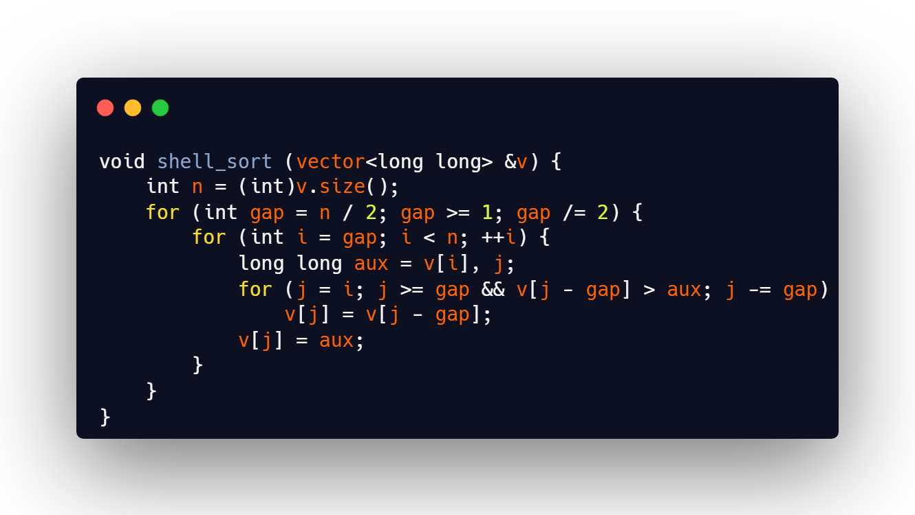
[N/2^{k}]
Timp obținut în majoritatea cazurilor:
10³ elemente: ~0 ms (similar cu sortarea STL)
10⁶ elemente: ~240 ms (~1,4 ori mai lent decât sortarea STL)
10⁸ elemente: ~46 s (~1,8 ori mai lent decât sortarea STL)

Slide 18
[N/2^{K}]
Pentru vector sortat descrescător, timpul este aproape identic cu cel al sortării STL (diferență neglijabilă), iar pentru vector sortat crescător este de aproximativ 40% mai rapid decât sortarea STL.

Slide 19
CIURA
Secvența: 1, 4, 10, 23, 57, 132, 301, 701
Pentru teste cu N <= 10⁵ elemente, timpul este similar cu cel al sortării STL. De la 10⁶ elemente performanța scade abrupt, ajungând de ~7 ori mai lent decât sortarea STL pentru 10⁶ și devenind mult prea lent pentru 10⁷ (~5 min) și 10⁸.

Slide 20
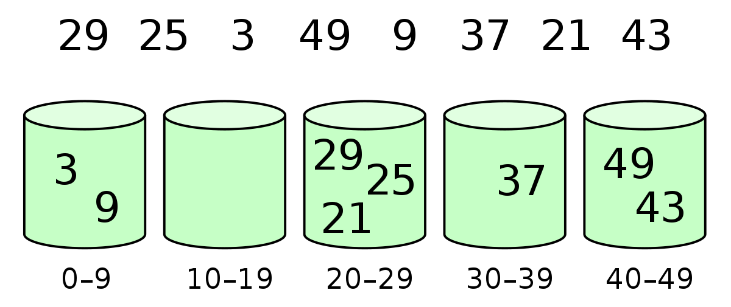
bucket sort
Bucket sort este un algoritm de sortare care constă în distribuirea elementelor într-un număr de "bucket"-uri, sortarea individuală a acestora și concatenarea lor.

Slide 21
Bucket sort :: insertion sort
Algoritmul pe care l-am utilizat pentru sortarea fiecărui bucket este Insertion sort. Din acest motiv, complexitatea este O(n²) și este o sortare stabilă. În general, performanța crește odată cu creșterea numărului de bucket-uri, prețul fiind memoria suplimentară necesară.

Slide 22
 | Timpul obținut | Comparație cu STL sort
N = 10³ | 0 ms | La fel
N = 10⁶ | 82 ms | Bucket este de ~2,2 ori mai rapid
N = 10⁸ | 5 min | Bucket este de ~15 ori mai lent
Teste efectuate pentru numere de tip long long generate random

Slide 23
​​ | Timpul obținut​​ | Comparație cu STL sort​​
​​Max = 10³ | ​​24 ms | Bucket este de ​​~7,5 ori mai rapid
​​Max = 10¹² | ​​100 ms | ​​Bucket este de ~1,7 ori mai rapid
​​Max = 10¹⁸ | ​​ | ​​
Teste efectuate pe N = 10⁶ elemente

Slide 24
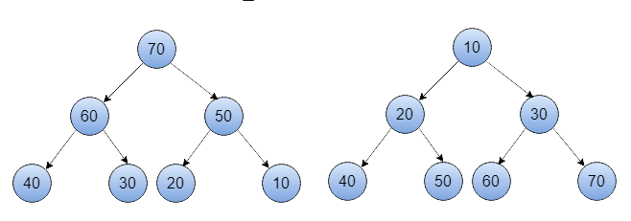
Heap sort
Max Heap
Min Heap
Heap sort este un algoritm de sortare prin comparare care are la bază o structură heap. Nu este o sortare stabilă și are complexitatea O(n log n).

Slide 25
Heap sort
Teste efectuate pentru numere apropiate de 10¹⁸:
10³ elemente: ~0 ms (similar cu sortarea STL)
10⁶ elemente: ~380 ms (~2 ori mai lent decât sortarea STL)
10⁸ elemente: ~67 s (~3 ori mai lent decât sortarea STL)

Slide 26

Sfârșit

